Slide 1
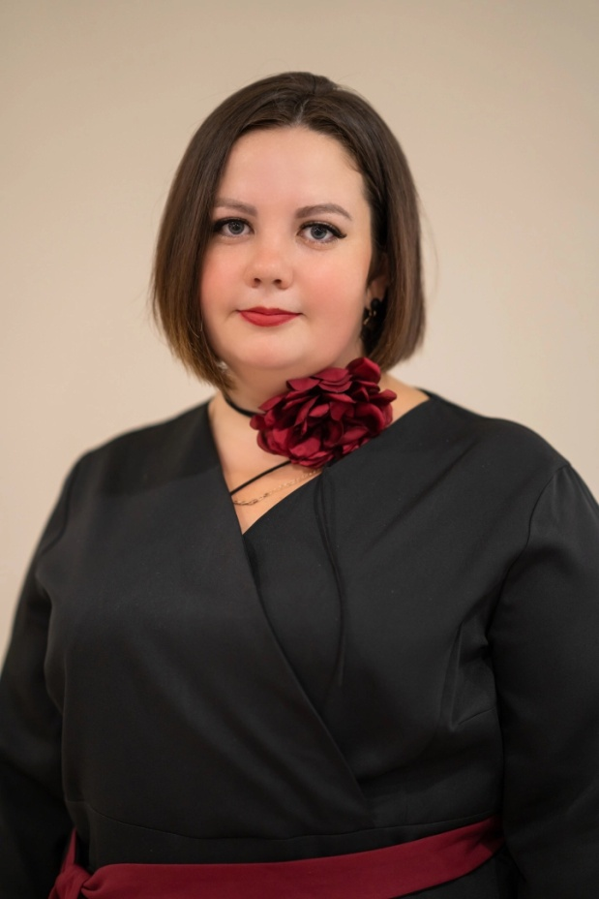
Министерство образования Республики Мордовия
ПОРТФОЛИО
Василькиной Галины Александровны
учителя – дефектолога
МОУ г.о. Саранск «Центр образования № 15 «Высота»
им. Героя Советского Союза М. П. Девятаева»

Slide 2
Дата рождения: 08.12.1993
Профессиональное образование: магистратура- специальное (дефектологическое) образование, ФГБОУВО «МГПИ им. М. Е. Евсевьева» регистрационный № 4767, дата выдачи 30 июня 2017
Занимаемая должность: учитель - дефектолог
Стаж педагогической работы по специальности: 6,5 лет
Общий трудовой стаж: 11,5 лет
Наличие квалификационной категории: первая квалификационная категория
Дата последней аттестации: приказ №1334 от 26.12.2022

Slide 3
Представление собственного инновационного
педагогического опыта
Тема инновационного педагогического опыта:
«Мульттерапия, как средство развития младших школьников с нарушением интеллекта»
Опыт размещён на сайте МОУ г.о. Саранск «Центр образования № 15 «Высота»
им. Героя Советского Союза М. П. Девятаева»
https://co-vysota-saransk-r13.gosweb.gosuslugi.ru/pedagogam-i-sotrudnikam/attestatsiya-pedagogicheskih-rabotnikov/

Slide 4
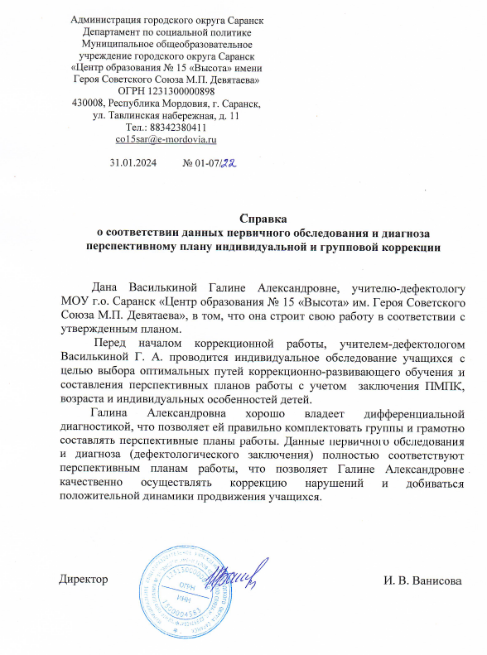
1. Соответствие данных первичного обследования и диагноза перспективному плану индивидуальной или групповой коррекции

Slide 5
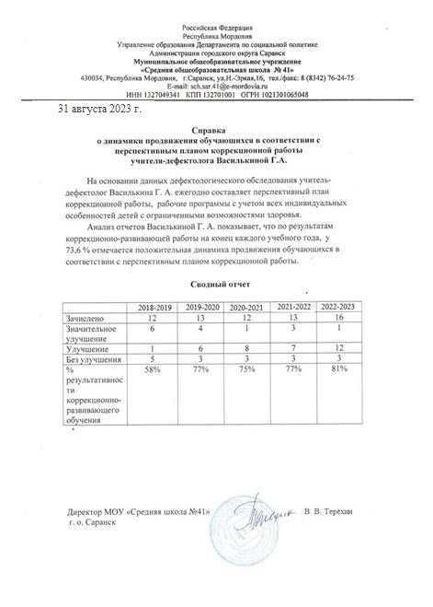
2. Динамика продвижения учащихся в соответствии с планом коррекционной работы

Slide 6
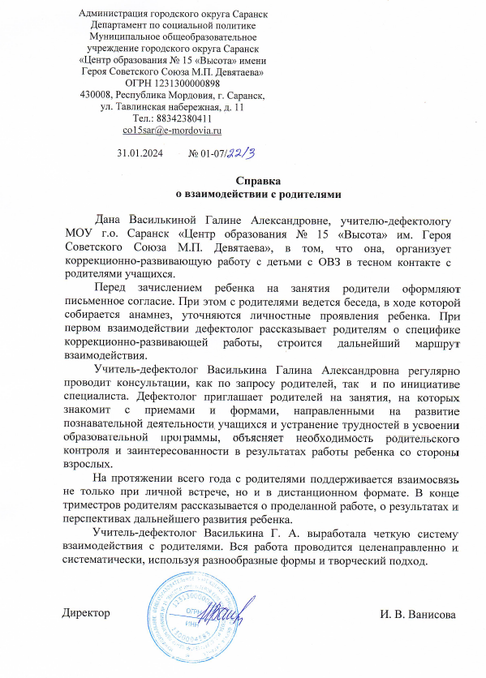
3. Взаимодействие с родителями

Slide 7
Результаты анкетирования
Анализ результатов анкетирования показал, что родители и законные представители детей оценивают коррекционную работу и консультативную помощь учителя - дефектолога на высоком уровне.

Slide 8
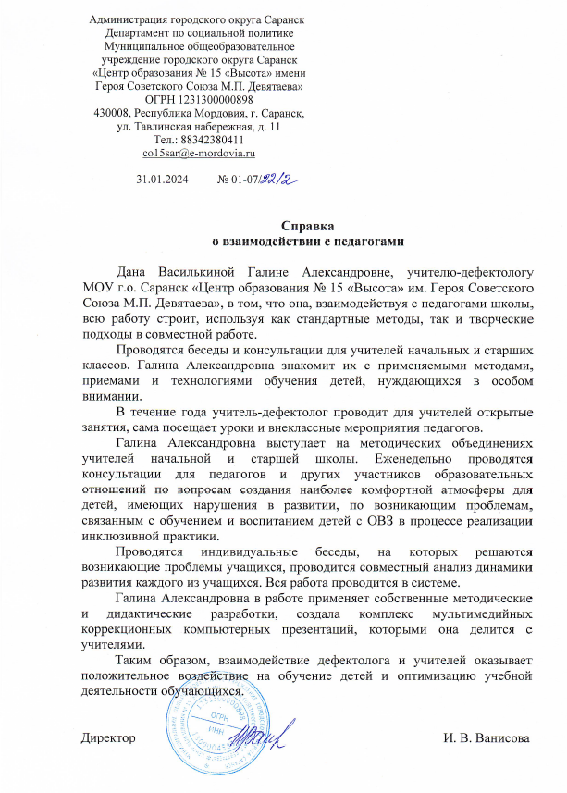
4. Взаимодействие с педагогами

Slide 9
Результаты анкетирования
Анализ результатов анкетирования показал, что педагоги оценивают коррекционную работу и консультативную помощь учителя - дефектолога на высоком уровне.

Slide 10
6. Участие детей в заочных олимпиадах,
конкурсах, выставках, турнирах
Победы в дистанционных мероприятиях в сети интернет – 1
Победы и призовые места в очных муниципальных мероприятиях- 2

Slide 11
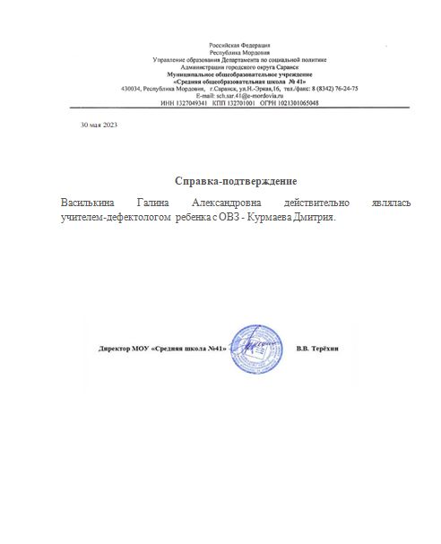
Победы в дистанционных мероприятиях в сети интернет

Slide 12
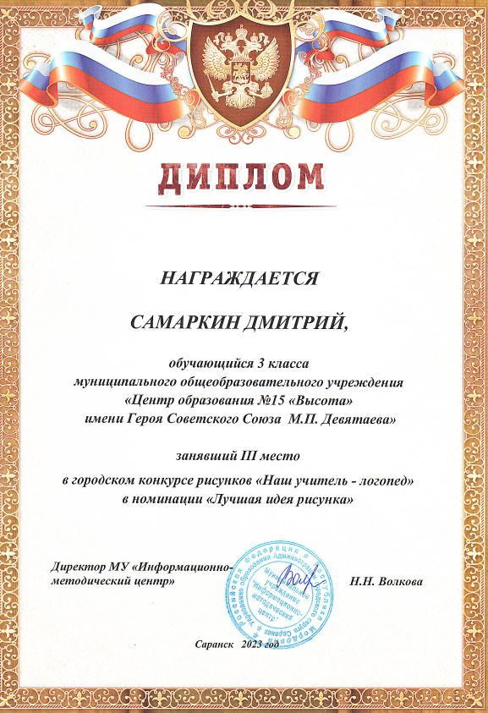
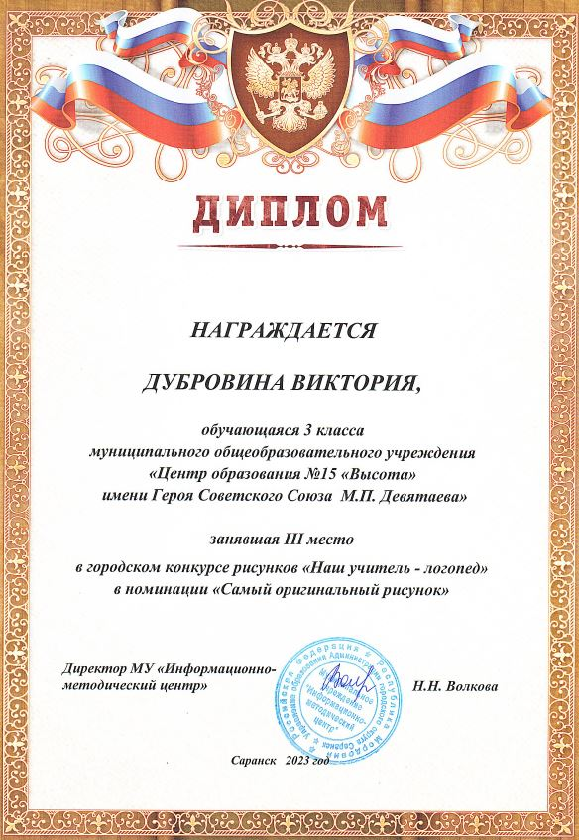
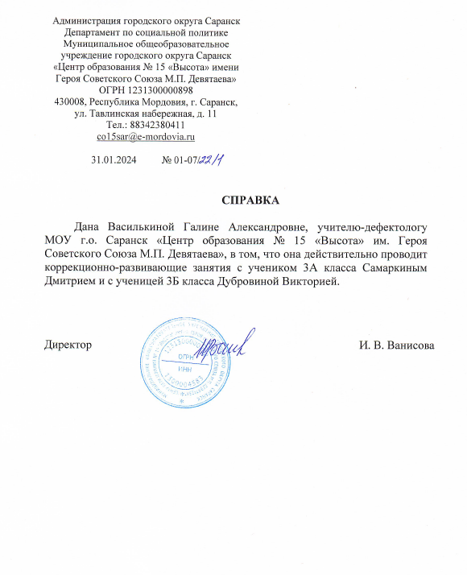
Победы и призовые места в очных муниципальных мероприятиях

Slide 13
7. Наличие публикаций
Публикации в сети интернет – 3
Республиканский уровень - 1
Публикации международного уровня - 1

Slide 14
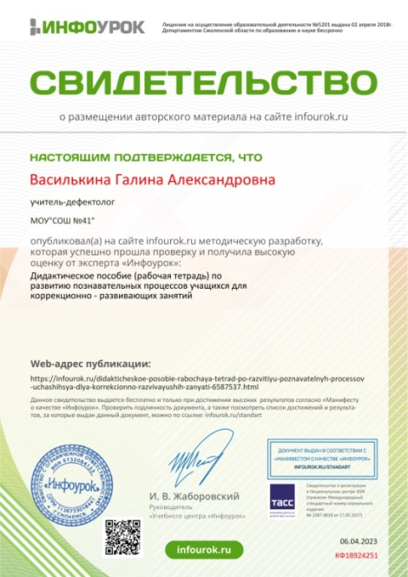
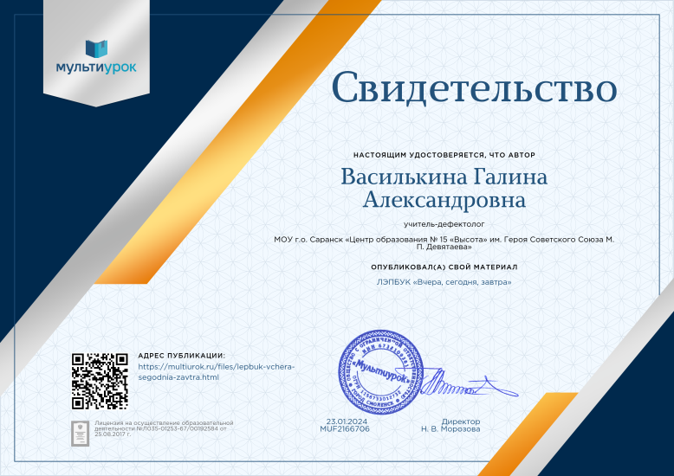
Публикации в сети интернет
https://infourok.ru/didakticheskoe-posobie-po-razvitiyu-poznavatelnyh-processov-uchashihsya-6587542.html
https://multiurok.ru/files/lepbuk-vchera-segodnia-zavtra.html

Slide 15
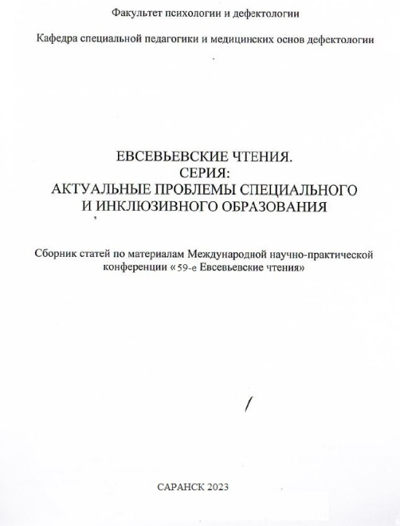
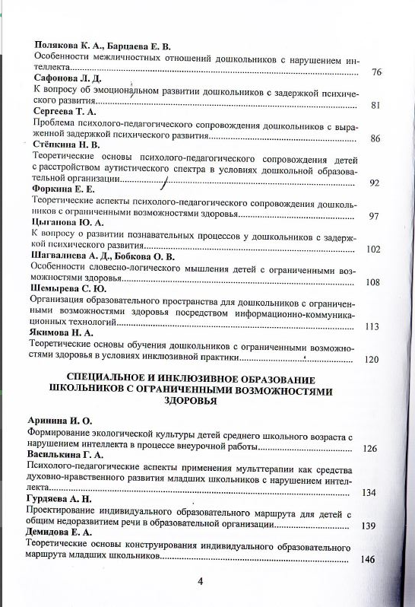
Республиканский уровень

Slide 16
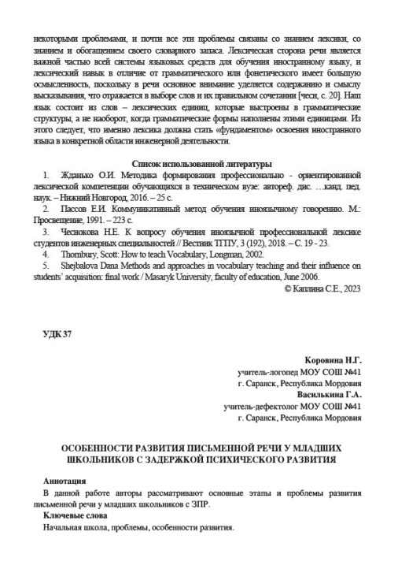
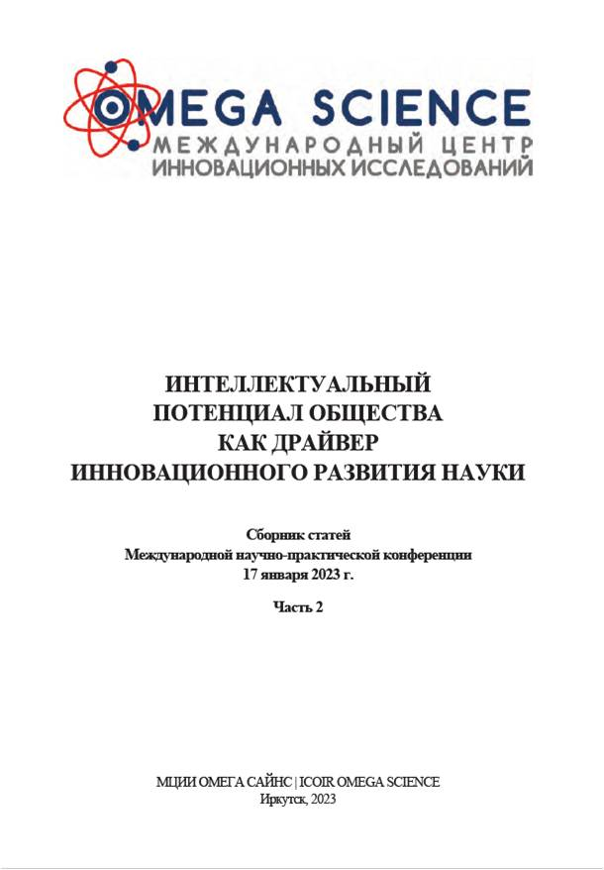
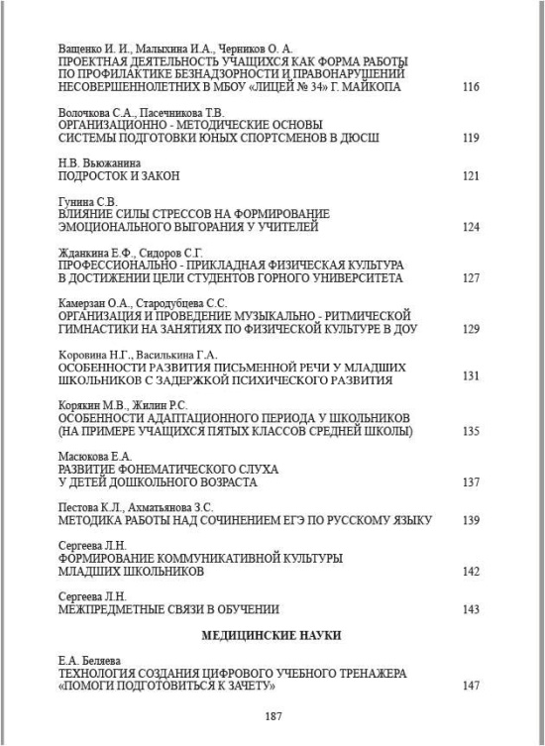
Публикации международного уровня

Slide 17
9. Выступления на заседаниях методических советов,
научно-практических конференциях, педагогических чтениях,
семинарах, секциях, форумах
Уровень образовательной организации - 2
Республиканский уровень – 2

Slide 18
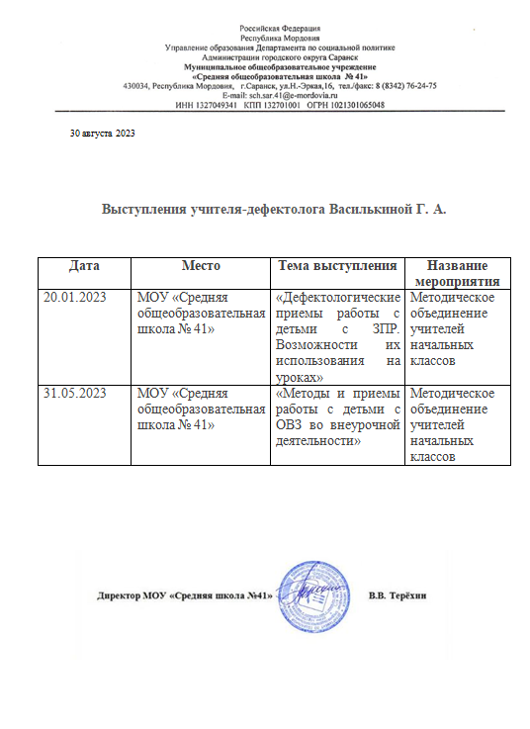
Уровень образовательной организации

Slide 19
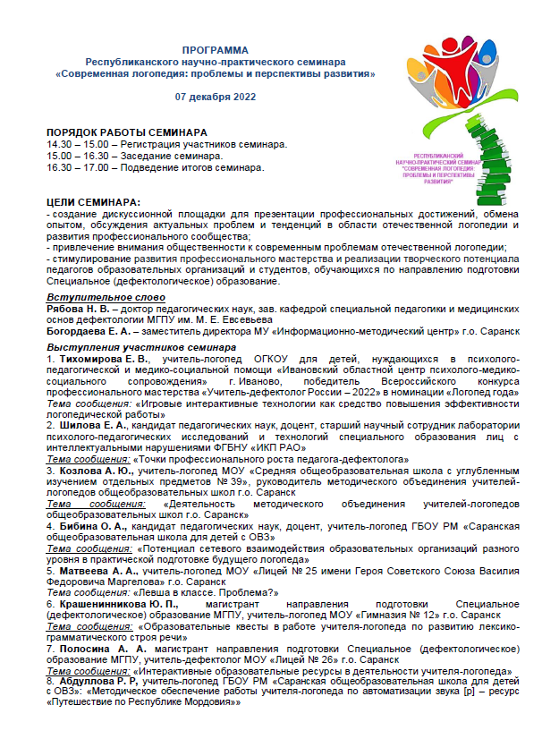
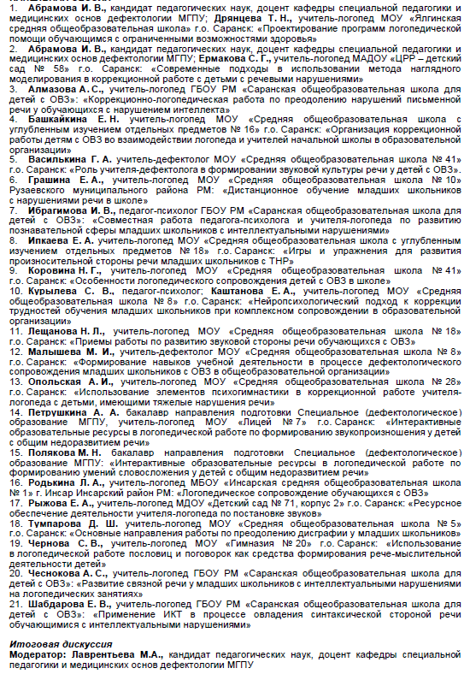
Республиканский уровень

Slide 20
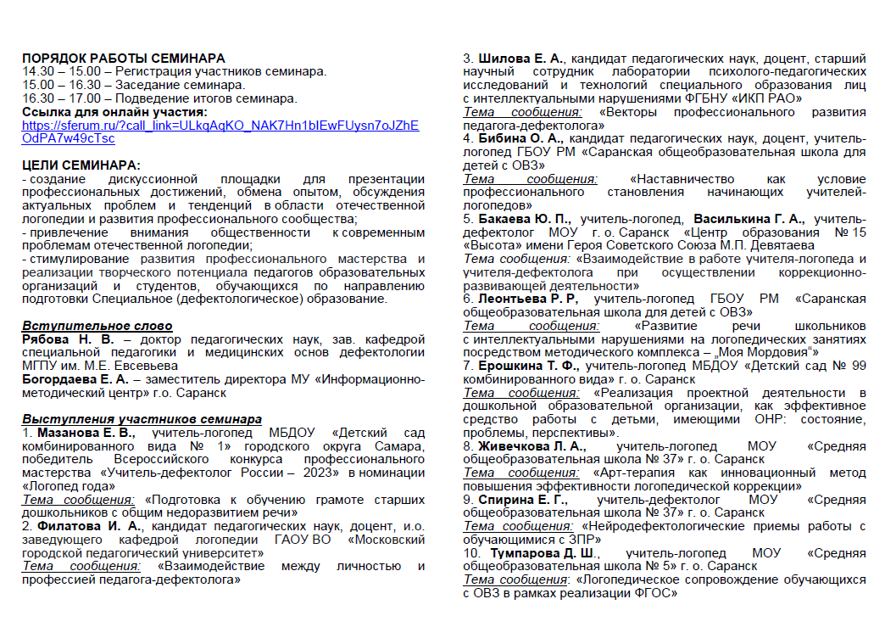
Республиканский уровень

Slide 21
10. Проведение открытых мастер-классов,
занятий, мероприятий
Уровень образовательной организации – 2
Муниципальный уровень – 1
Республиканский уровень - 1

Slide 22
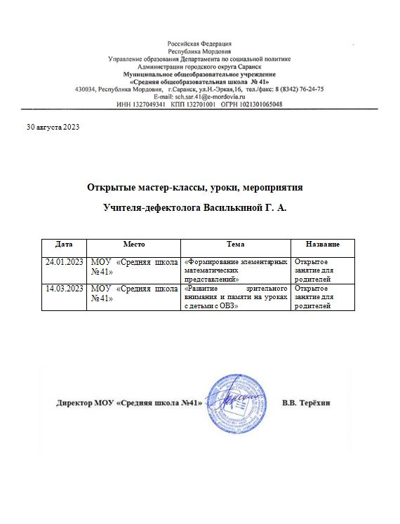
Уровень образовательной организации

Slide 23
Муниципальный уровень

Slide 24
Республиканский уровень

Slide 25
11. Экспертная деятельность
Российский уровень – 1

Slide 26
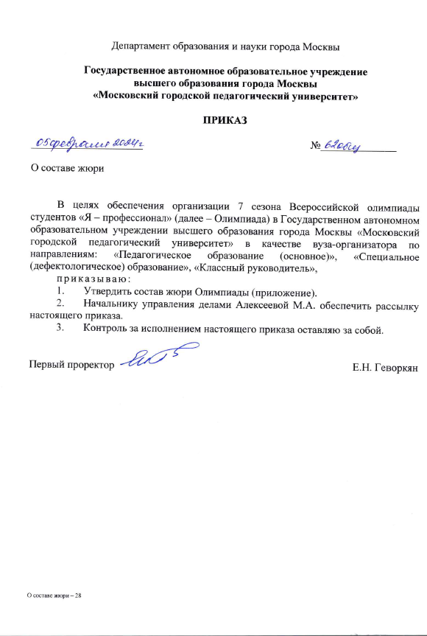
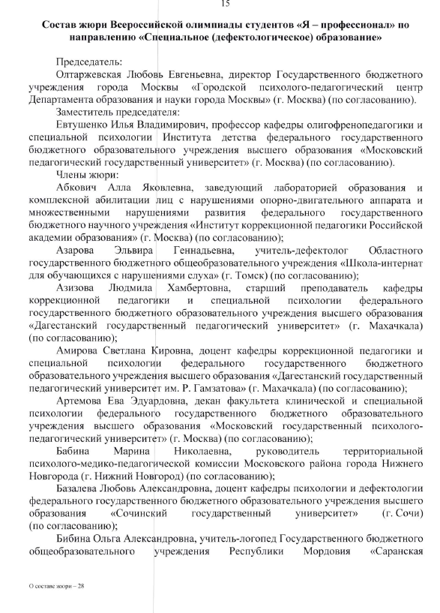
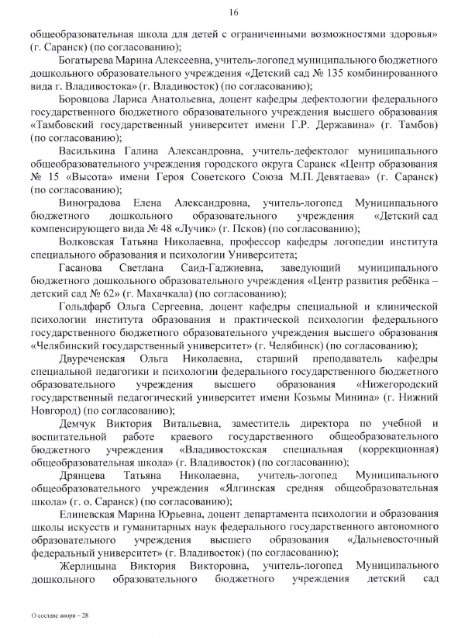
Российский уровень

Slide 27
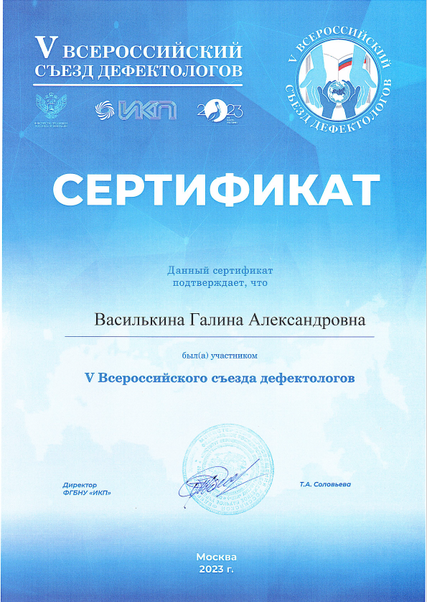
13. Общественно-педагогическая активность.
Участие на российском уровне

Slide 28
14. Участие педагога в профессиональных конкурсах
Победы и призовые места в конкурсах на порталах сети интернет – 1
Победы и призовые места в очных муниципальных конкурсах- 2
Участие в очных муниципальных конкурсах - 1

Slide 29
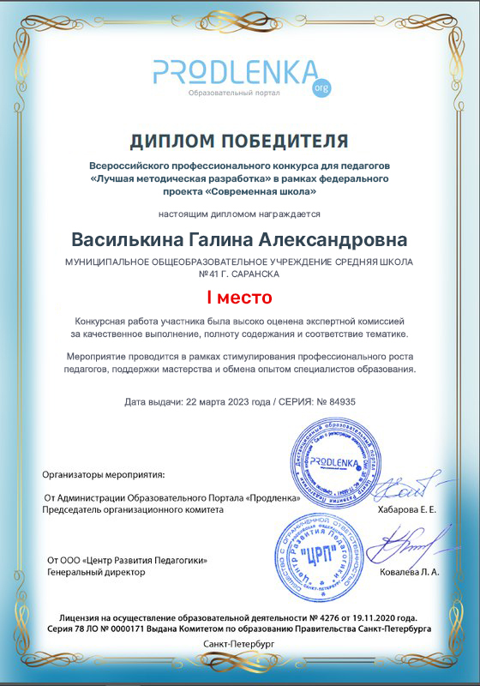
Победы и призовые места в конкурсах на порталах сети интернет

Slide 30
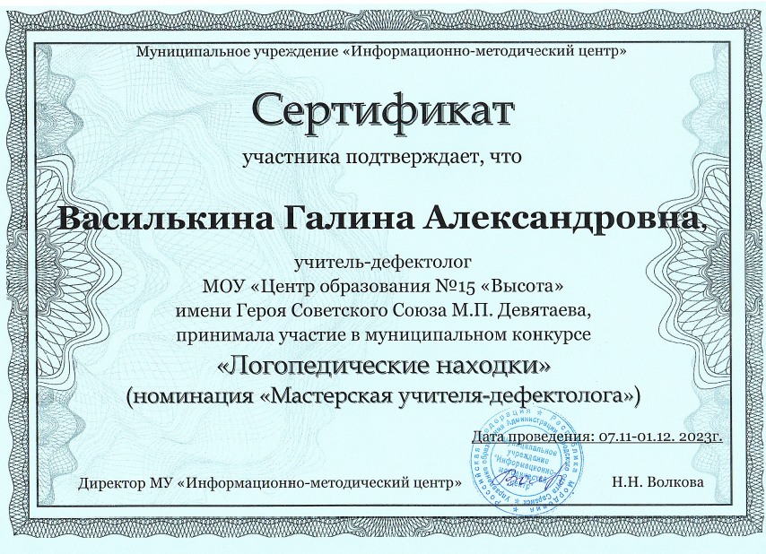
Участие в очных муниципальных конкурсах

Slide 31
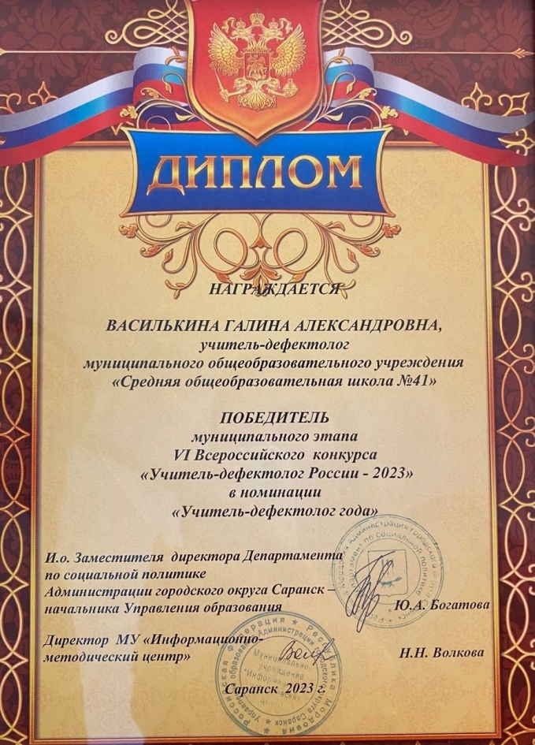
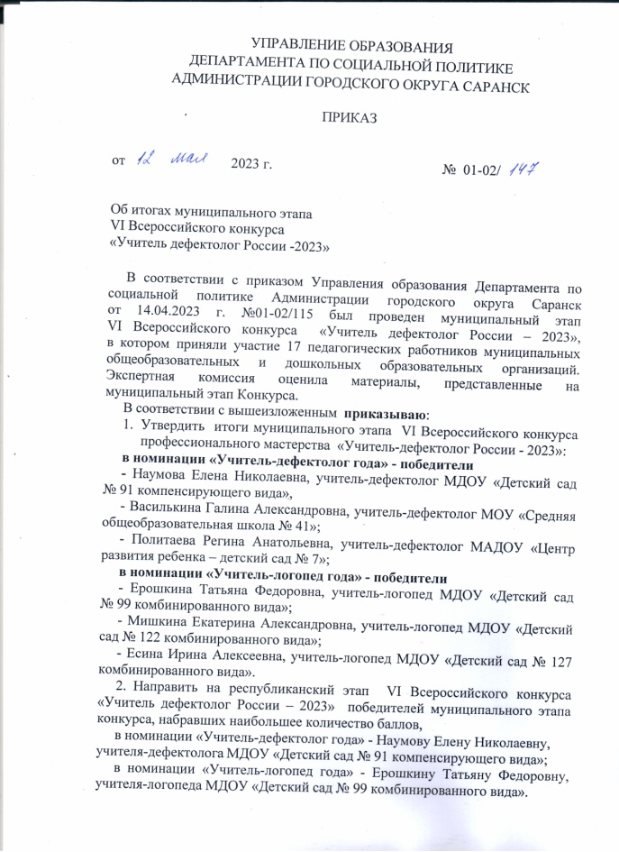
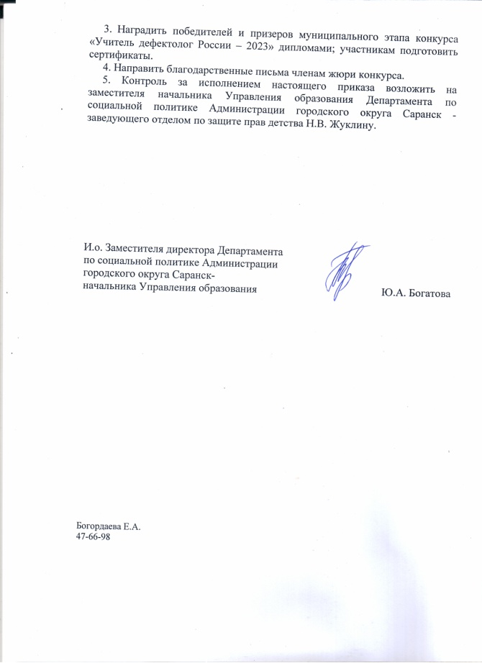
Победы и призовые места в очных муниципальных конкурсах

Slide 32
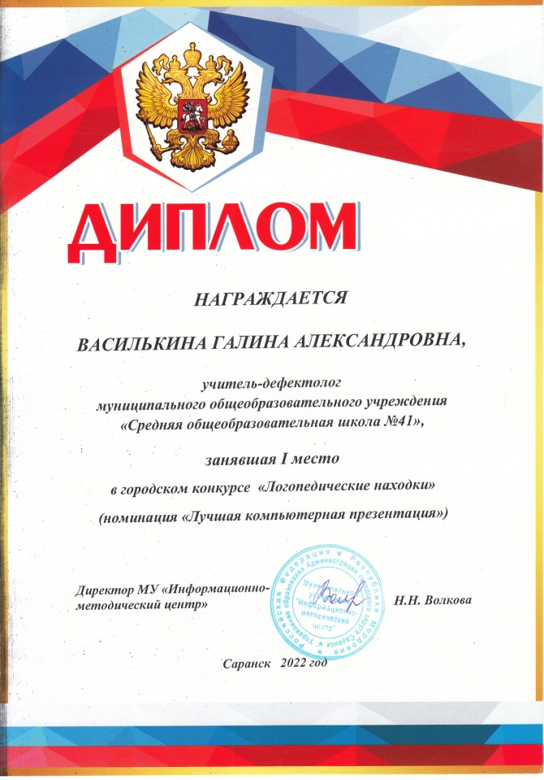
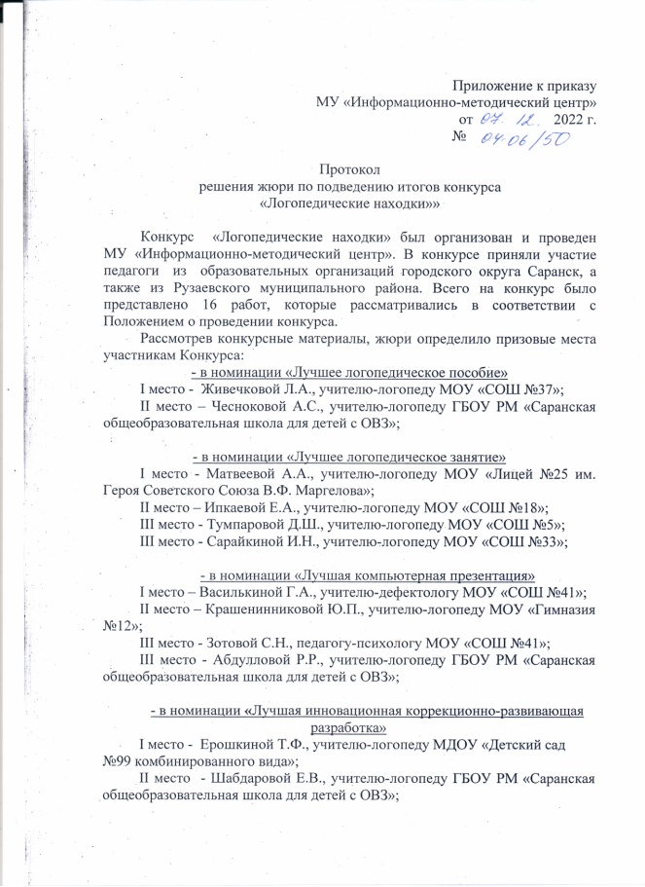
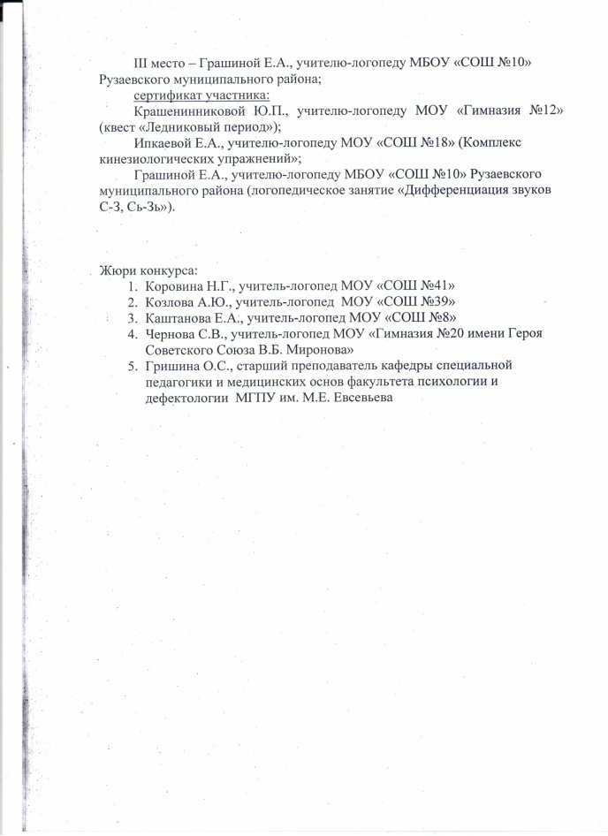
Победы и призовые места в очных муниципальных конкурсах

Slide 33
15. Награды и поощрения
Поощрения с различных сайтов и порталов сети Интернет – 3;
Поощрения республиканского уровня - 1

Slide 34
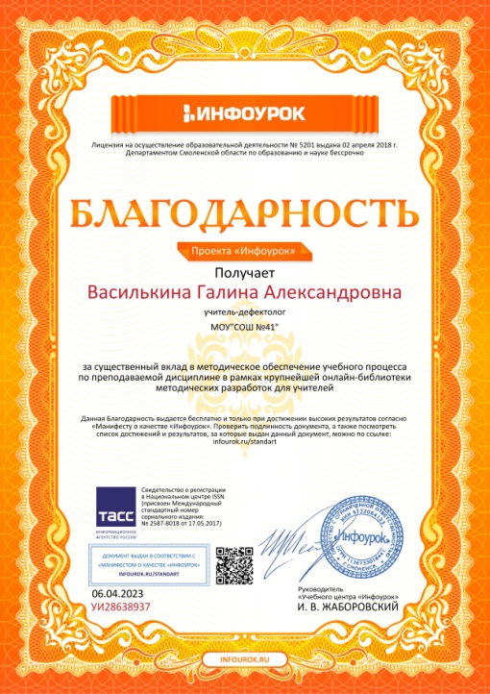
Поощрения с различных сайтов и порталов сети Интернет

Slide 35
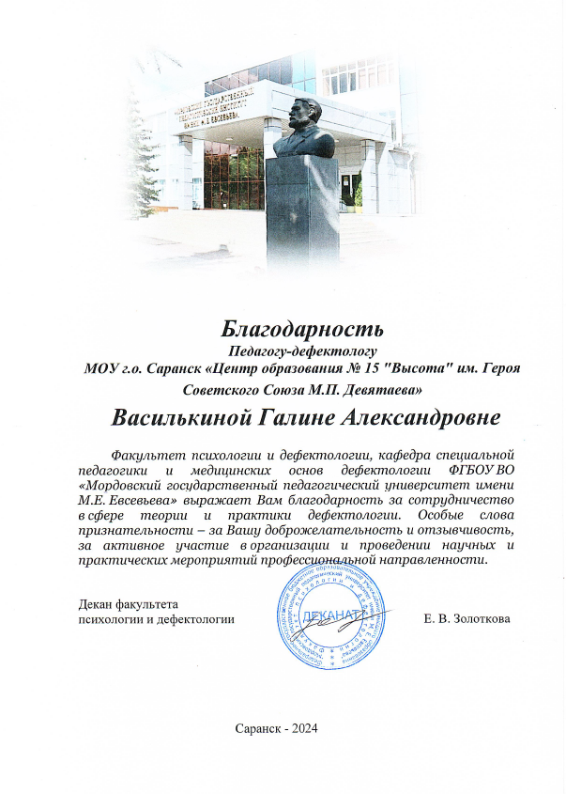
Республиканский уровень:

